Slide 1
Муниципальное дошкольное образовательное учреждение детский сад «Тополёк» Одарённые дети. Система работы с одарёнными детьми.
Медовикова Алевтина Анатольевна,
старший воспитатель
г.Мышкин

Slide 2
НОРМАТИВНО-ПРАВОВЫЕ ДОКУМЕНТЫ: 1.Федеральный закон от 29.12.2012 № 273-ФЗ «Об образовании в Российской Федерации». 2.Распоряжение Правительства РФ от 08.12.2011 N 2227-р « Об утверждении Стратегии инновационного развития Российской Федерации на период до 2020 года». 3.Распоряжение Правительства РФ от 22.11.2012 N 2148-р «Об утверждении государственной программы Российской Федерации "Развитие образования" на 2013 - 2020 годы». 4.Постановление Правительства РФ от 15.11.2018 № 1319 «Правила выявления детей, проявивших выдающиеся способности, сопровождения и мониторинга их дальнейшего развития». 5.Приказ Министерства образования и науки России от 24.02.2016 № 134 «Перечень подлежащих мониторингу сведений о развитии одаренных детей».

Slide 3
КАКОГО РЕБЕНКА МОЖНО НАЗВАТЬ ОДАРЕННЫМ?
Дети, интеллектуальный уровень которых на порядки превосходит уровень других детей в его возрастной категории.
Одаренные - дети, которые самостоятельно проявляют знания в одной или нескольких областях или проявляют способности, не свойственные возрасту.
Для одаренных детей характерно опережающее развитие, т. е. опережение своих сверстников по ряду психических параметров.

Slide 4
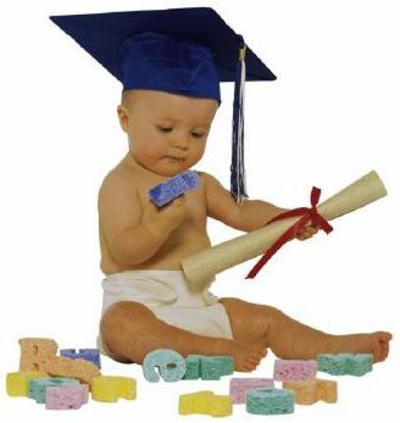
Одарённый ребёнок
Одаренный ребенок — это ребенок, который выделяется яркими, очевидными, иногда выдающимися достижениями (или имеет внутренние предпосылки для таких достижений) в том или ином виде деятельности.
Одарённые дети – это дети, обладающие врождёнными высокими интеллектуальными, физическими, художественными, творческими, коммуникативными способностями.

Slide 5
Одарённый ребёнок:
Дисциплинированный.
Неровно успевающий.
Организованный.
Выбивающийся из общего темпа.
Эрудированный.
Странный в поведении, непонятный.
Умеющий поддержать общее дело.
Выскакивающий на уроке с нелепыми замечаниями.
Стабильно успевающий (всегда хорошо учится). Занятый своими делами (индивидуалист).
Быстро, “на лету” схватывающий.
Не умеющий общаться, конфликтный.
Общающийся легко, приятный в общении.
Иногда тугодум, иногда не может понять очевидного.
Ясно, понятно для всех выражающий свои мысли.
Не всегда желающий подчиняться большинству или официальному руководителю.

Slide 6
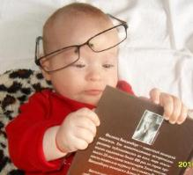
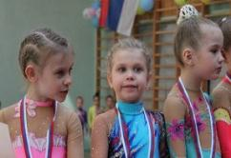
Виды одарённости
Одарённость в практической деятельности.
Одарённость в познавательной деятельности.
Одарённость в художественно-эстетической деятельности.
Одарённость в коммуникативной деятельности.
Одарённость в духовно-ценностной деятельности.
Notes:
6

Slide 7
ПРОБЛЕМА:
Как работать с одаренными детьми?

Slide 8
Работа с одарёнными или талантливыми детьми диктует определённые требования к личности педагога:
желание работать
нестандартно,
поисковая активность,
любознательность;
знание психологии ребёнка и
психологии одарённых детей;
готовность педагога к работе с
одарёнными детьми.

Slide 9
Цель работы с одарёнными детьми
создать условия для выявления, поддержки и развития одаренных детей, их самореализации, профессионального самоопределения в соответствии со способностями.
Основные задачи
изучение природы детской одаренности;
выявление и отбор как собственно одаренных и талантливых детей, так и способных, создание условий для развития творческого потенциала личности таких воспитанников;
работа с детьми, удовлетворяющей потребности, интересы детей;
подготовка и повышение квалификации кадров по работе с одаренными детьми;
принятие активного участия в мероприятиях и конкурсах различного уровня .

Slide 10
Условия развития одаренности детей:
наличие специально подготовленных высококвалифицированных педагогов;
наличие богатой предметно-развивающей среды, стимулирующей самую разнообразную деятельность ребенка;
создание атмосферы доброжелательности и заботливости по отношению к ребенку;
наличие личностно-ориентированной воспитательно-образовательной системы, включающей в себя развивающие программы по различным направлениям детской одаренности, учитывающие как личностные, так и возрастные особенности ребенка;
введение системы психолого-педагогического мониторинга, направленного на выявление особых способностей детей и отслеживания их дальнейшего развития;
использование в работе педагогов различных нетрадиционных методов и приемов, игровых технологий;
работа кружков и секции, развивающих творческую направленность ребенка;
участие детей в различных праздниках, спортивных соревнованиях, сюжетно-ролевых играх, выставках детского творчества;
тесное сотрудничество с семьей по вопросам развития одаренности их детей.

Slide 11
Этапы реализации программы сопровождения одаренного ребенка
Программа сопровождения разрабатывается совместно всеми субъектами воспитательно -образовательного процесса.
Диагностический этап: педагогическая диагностика; психологическая диагностика; специальная диагностика (углубленная); диагностический мониторинг (анализ динамики развития ).
Информационный этап: подбор литературы по тематике; создание банка информации по работе с одаренными детьми; подготовка курса лекций и бесед по проблемам одаренности; просветительская работа со всеми субъектами образовательного процесса; повышение квалификации педагогов.

Slide 12
Этапы реализации программы сопровождения одаренного ребенка
Подготовительный этап: определение функций каждого субъекта воспитательно-образовательного процесса; составление индивидуальной программы развития для каждой категории специальной одаренности; разработка рекомендаций для родителей по сопровождению развития одаренного ребенка.
Развивающий этап: организация и проведение индивидуальных и групповых занятий различными специалистами и воспитателями (по индивидуальному плану) организация мероприятий по социализации и адаптации одаренного ребенка в группе сверстников; организация различных мероприятий, формирующих развивающую среду для одаренных детей, с включением в них всех субъектов воспитательно-образовательного процесса в ДОУ (воспитатели, администрация, узкие специалисты, родители и др.).

Slide 13
Ожидаемые результаты
повышение интеллектуального уровня воспитанника;
творческая самореализация ребёнка;
формирование системы работы с одаренными детьми.

Slide 14
«Одарённость человека - это маленький росточек, едва проклюнувшийся из земли и требующий к себе огромного внимания.
Необходимо холить и лелеять, ухаживать за ним, сделать всё необходимое, чтобы он вырос и дал обильный плод».
В. А. Сухомлинский.

Slide 15
Используемые сайты и литература:
Психология одаренности детей и подростков / Под ред. Н.C Лейтеса. – М., 2000.
Савенков. А.И. Одаренные дети в школе и дома. – М., 2000.
Тэкэкс К., Карне М. Одаренные дети. – М., 1991
http://images.yandex.ru

Slide 16
СПАСИБО ЗА ВНИМАНИЕ!

